Slide 1
BootStrap 5.0 V 사용 매뉴얼 [HTML]

Slide 2
What is BootStrap?
트위터에서 시작된 오픈소스 프론트엔드 ¹⁾프레임워크
트위터에서 사용하는 각종 레이아웃, 버튼, 입력창 등의 디자인을 CSS와 Javascript로 만들어 놓은 것.

Slide 3
BootStrap 5.0 VS 5.0-
더 이상 jQuery를 사용하지 않음. - 현재 주류 프레임워크인 React, VueJS와의 충돌문제가 더 이상 발생하지 않음[Vanilla JavaScript를 사용함]
IE 10, 11에 대한 지원 종료 - 인터넷 익스플로러를 통한 웹 개발에 사용하기 부적합
그 외의 차이점은
https://ugpapa.tistory.com/446 참조

Slide 4
BootStrap 5.0 시작하기
¹⁾CDN 방식을 통한 쉬운 적용
<html>
<head>
<link href="https://cdn.jsdelivr.net/npm/bootstrap@5.0.0-beta2/dist/css/bootstrap.min.css" rel="stylesheet" integrity="sha384-BmbxuPwQa2lc/FVzBcNJ7UAyJxM6wuqIj61tLrc4wSX0szH/Ev+nYRRuWlolflfl" crossorigin="anonymous">
</head>
<body>
<script src="https://cdn.jsdelivr.net/npm/bootstrap@5.0.0-beta2/dist/js/bootstrap.bundle.min.js" integrity="sha384-b5kHyXgcpbZJO/tY9Ul7kGkf1S0CWuKcCD38l8YkeH8z8QjE0GmW1gYU5S9FOnJ0" crossorigin="anonymous"></script>
</body>
</html>
부트스트랩이 제공하는 CSS 사용을 위한 코드
부트스트랩이 제공하는 JavaScript 사용을 위한 코드
Html의 head 태그에 구문 추가를 통해 바로 적용이 가능하다.

Slide 5
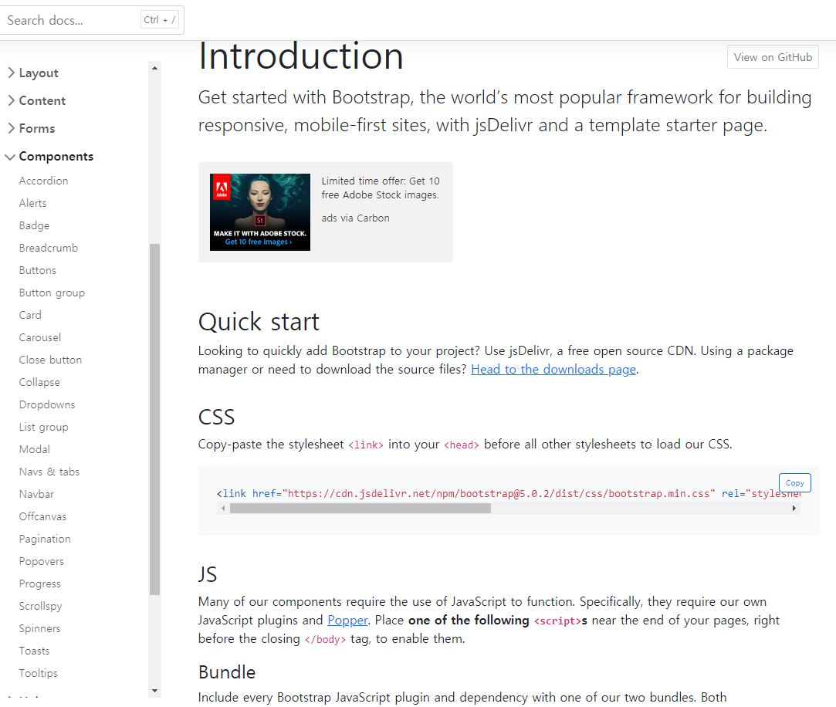
BootStrap 디자인 사용하기
BootStrap에서 제공하는 디자인을 간단하게 가져올 수 있다.
https://getbootstrap.com/docs/5.0/getting-started/introduction/ 에서 다양한 디자인을 볼 수 있다.

Slide 6
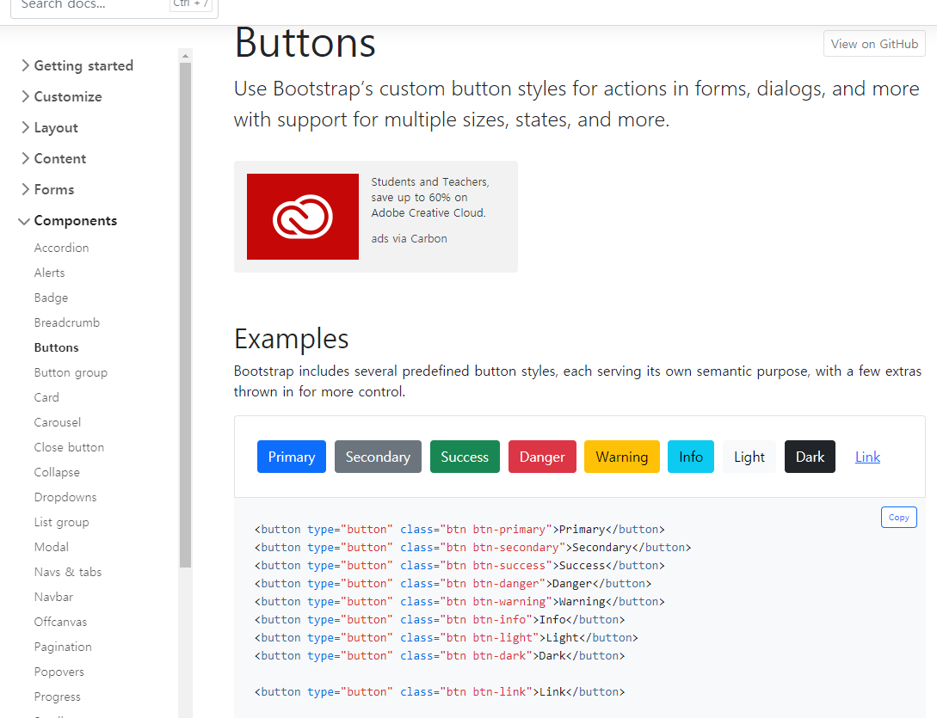
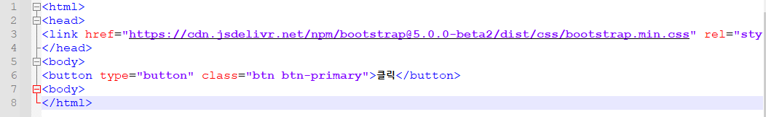
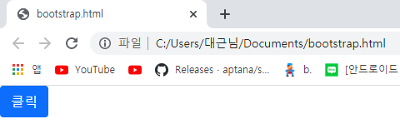
BootStrap 디자인 사용하기[예시]
BootStrap에서 제공하는 버튼을 적용시키기
2. HTML에 코드를 붙여놓는다
3. 출력 결과를 확인한다.
1. 사이트에서 제공하는 원하는 디자인의 코드를 복사한다.

Slide 7
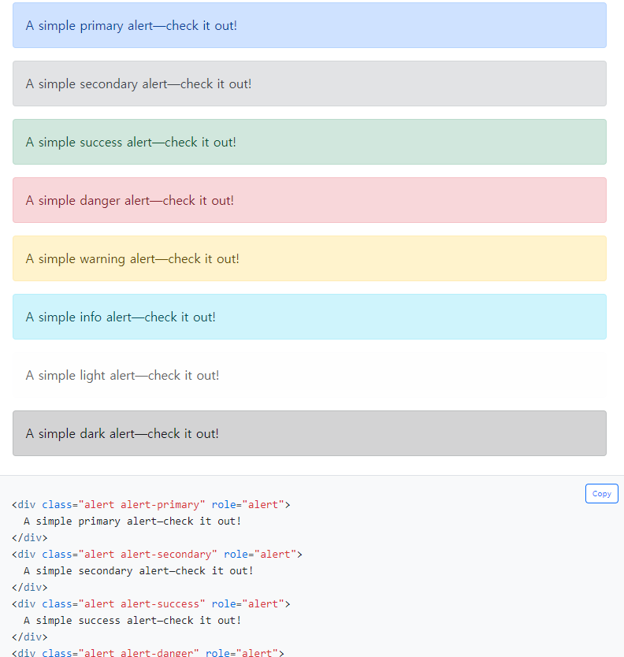
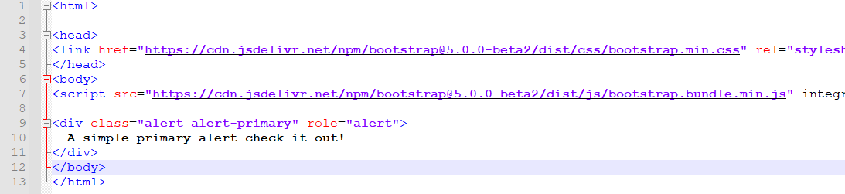
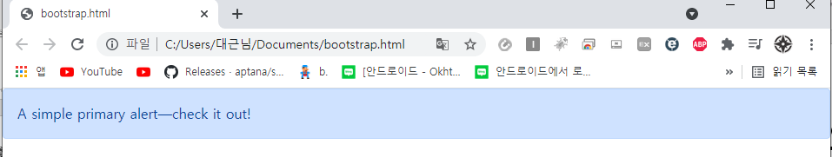
BootStrap 디자인 사용하기[예시2]
BootStrap에서 제공하는 Alert[경고창] 적용하기
2. HTML에 코드를 붙여놓는다
3. 출력 결과를 확인한다.
1. 사이트에서 제공하는 원하는 디자인의 코드를 복사한다.

